Slide 1
Женщины – СИМВОЛ ТЕПЛА И СВЕТА. Всё лучшее в мире только от вас. Вы – божество на нашей планете. Вас поздравляет 7 «б класс».

Slide 2
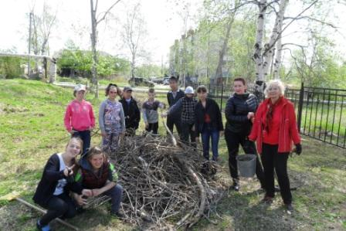

Slide 3
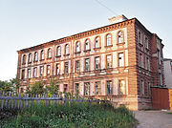

Slide 4
От всех мужчин хочу поздравить
Все женщин в этот светлый день
Желаю вам любви огромной
И пусть для вас цветёт сирень.
Вас поздравляет Данил Ямин.

Slide 5
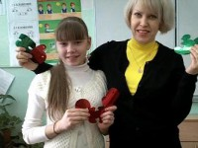

Slide 6
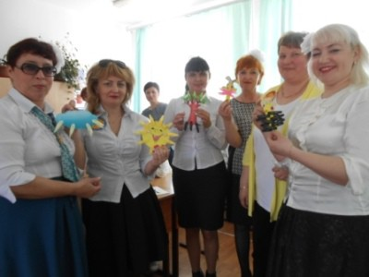
С праздником!
Какое чудесное слово ВЕСНА:
Надёжное, тёплое,
Светлое, ясное!
Недаром и праздник
Для женщин – весной,
Они, как весна, - такие ж прекрасные!
Поздравить спешу я всех женщин на свет: - Здоровья вам,
Счастья вам
и долголетия!
Костя Быков выпускник.

Slide 7
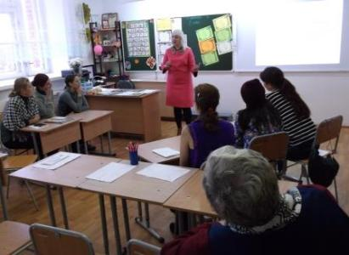

Slide 8
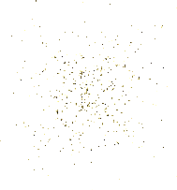

Slide 9
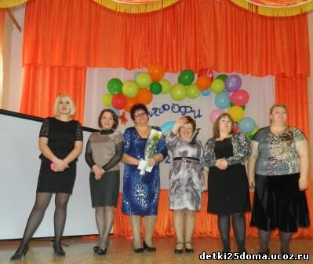
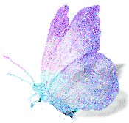

Slide 10
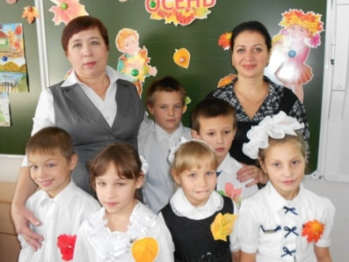

Slide 11
Я пожелать спешу Вам от души
Здоровья, счастья,
радости, терпения!
Ведь даже взрослыми
мы будем вспоминать
Учёбы чудные мгновения.
Мы иногда бываем непослушны,
Грубы чрезмерно иногда бываем,
Но вас, учителя, поверьте,
Мы очень часто
в жизни вспоминаем!!!
Влад Кузнецов.

Slide 13
Всех женщин на большой планете любят взрослые и дети.
Им песни поют и стихи посвящают и праздник в их честь всегда в марте справляют.
Без них и птицы бы совсем бы не пели и реки не в ту сторону текли,
Без них дожди б совсем не так шумели,
Да и цветы бы не цвели.
Мы ЖЕНЩИН наших поздравляем и эти строки им посвящаем!!
Литературно – творческий кружок «Фантазёры».

